Slide 1
2017/9/25
複習暑假─ 決戰專研

Slide 2
伺服器多次遷移
借筆電
Amazon
EC2
Azure
Google
Cloud Platform
三大公有雲成就達成 ！

Slide 3
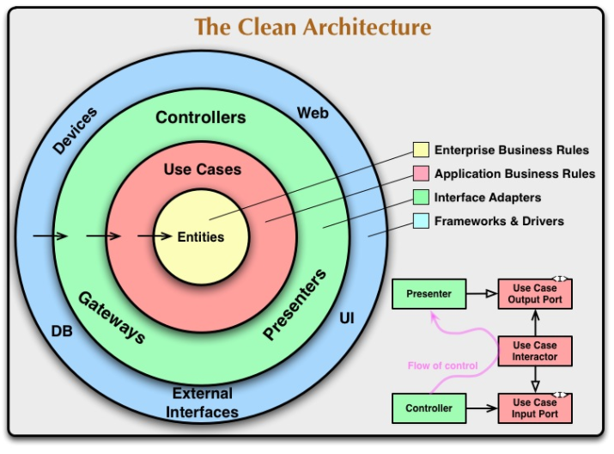
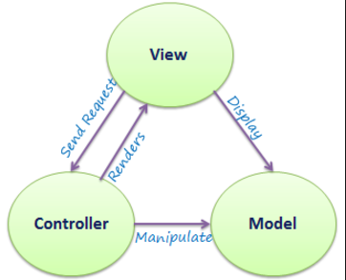
APP 進行最大革命的重構 (= 重寫)
Clean Architecture
MVC

Slide 4
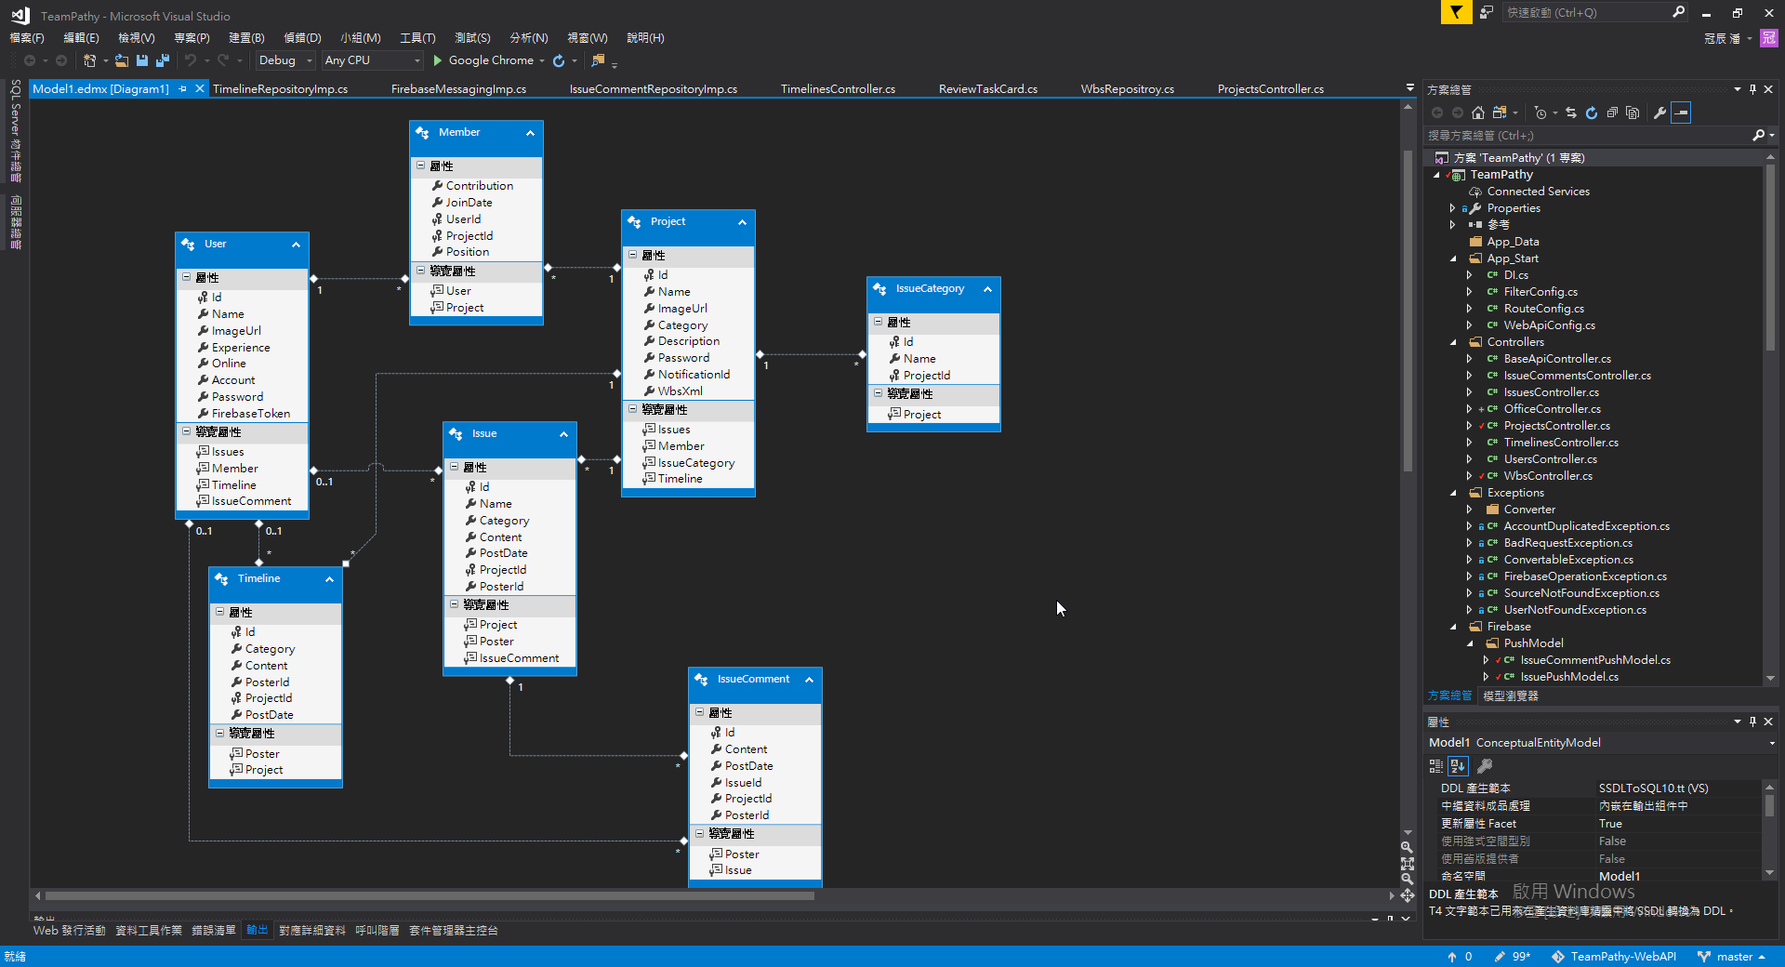
瘋狂開墾後端

Slide 5
專研行事曆 !
 |  | 一 | 二 | 三 | 四 | 五 | 六 | 日 | 大四 | 大三
九月 | 一 | 18 | 19 | 20 | 21 | 22 | 23 | 24 | 專研題目確認 | 確認分組及聯絡資料
 | 二 | 25 | 26 | 27 | 28 | 29 | 30 | 1 | 繳交資訊專刊電子檔 | 確認指導老師
十月 | 三 | 2 | 3 | 4 | 5 | 6 | 7 | 8 | 專研展示公假登記
 | 四 | 9 | 10 | 11 | 12 | 13 | 14 | 15
 | 五 | 16 | 17 | 18 | 19 | 20 | 21 | 22
 | 六 | 23 | 24 | 25 | 26 | 27 | 28 | 29 | 繳交總審文件電子檔
十一月 | 七 | 30 | 31 | 1 | 2 | 3 | 4 | 5 | 11/2-11/4專研展示(選出特優組) 繳交總審文件電子檔 | 參加展示活動
 | 八 | 6 | 7 | 8 | 9 | 10 | 11 | 12 | 繳交總審文件電子檔
 | 九 | 13 | 14 | 15 | 16 | 17 | 18 | 19 | 期中考週
 | 十 | 20 | 21 | 22 | 23 | 24 | 25 | 26 | 11/24資訊展說明會(特優組) | 填寫總審報名場次
 | 十一 | 27 | 28 | 29 | 30 | 1 | 2 | 3 | 12/2總審(特優組不用參加) | 各組參與總審活動
十二月 | 十二 | 4 | 5 | 6 | 7 | 8 | 9 | 10 | 12/5資訊展(治平高中) 12/8資訊展(林口高中)
 | 十三 | 11 | 12 | 13 | 14 | 15 | 16 | 17 | 12/13-12/14資訊展(壽山高中)
 | 十四 | 18 | 19 | 20 | 21 | 22 | 23 | 24
 | 十五 | 25 | 26 | 27 | 28 | 29 | 30 | 31 | 12/28資訊展(衛理高中)
一月 | 十六 | 1 | 2 | 3 | 4 | 5 | 6 | 7 | 各組代表清點交接筆電 繳交專研文件及CD
 | 十七 | 8 | 9 | 10 | 11 | 12 | 13 | 14
 | 十八 | 15 | 16 | 17 | 18 | 19 | 20 | 21 | 期末考週
 |  | 22 | 23 | 24 | 25 | 26 | 27 | 28

Slide 6
還有最後一段路要走 ！
工作項目 | 期限 / 預計期限
專刊 | 9/29
總審文件 | 10/27
介紹影片 | 11/1
PPT簡報 | 11/1
APP 開發項目 | 期限 / 預計期限
專案結案 / 獎勵制度 | 4 days
工作結構圖 優化 | 2 days
團長功能 | 2 days
推播機制 | 7 days

Slide 7
決戰！
9/27 ~ 11/1 是最後開發黃金時期，也是展現我們與眾不同的最佳時刻。
在那之前我們必須讓團隊跟產品：
具有自信，〝壓倒性的自信〞
展示組聚焦在展示，而開發組聚焦在開發！
具有創意，準備完美又不失優雅的呈現！
準備正式服裝
TeamPathy, A Team With Empathy .

Slide 8
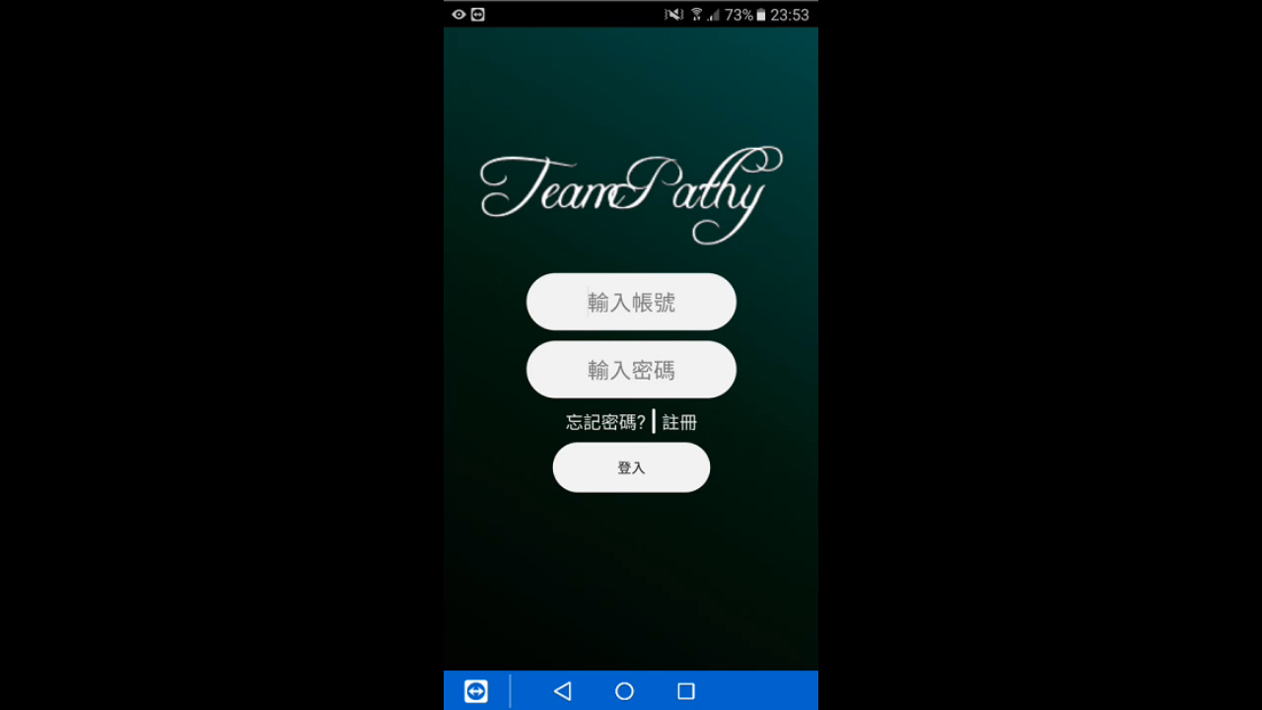
DEMO !

